Slide 1
LIETUVIŲ KALBA: MOKOMA, MOKAMA VARTOJAMA
dr. Violeta Meiliūnaitė, VLKK

Slide 2
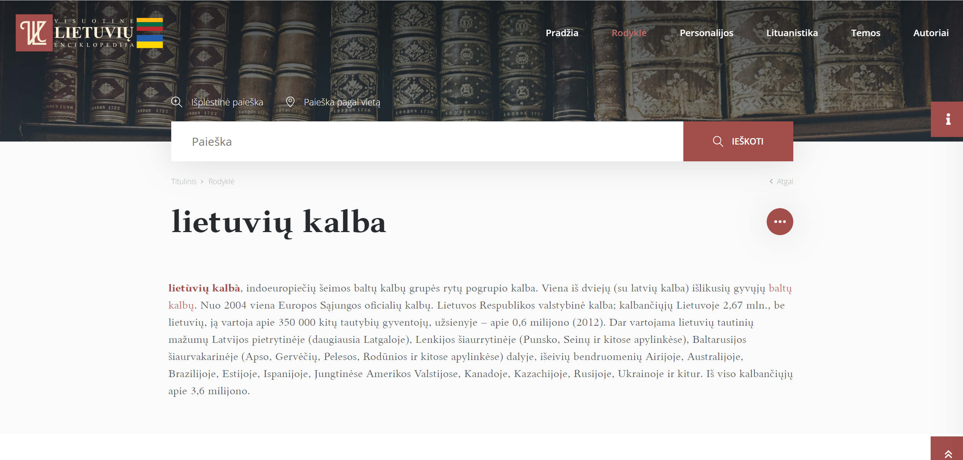

Slide 3
Kiek yra lietuvių kalbų?
Amžiaus specifika
Skirtingi mokėjimo lygiai
Geografiniai variantai
Profesiniai variantai

Slide 4

Kokios lietuvių kalbos mokoma?

Slide 5
Kokios lietuvių kalbos mokoma?
Bendrinės, standartinės, taisyklingos, sistemingos...

Slide 6
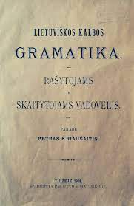

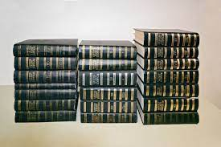

Slide 7

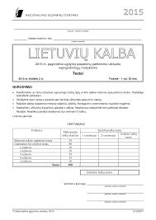
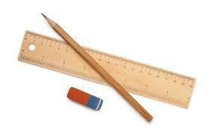

Slide 8

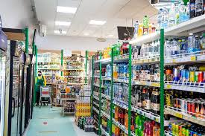
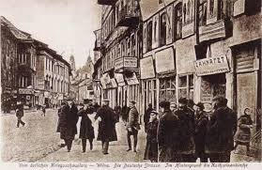
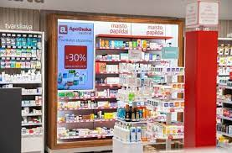

Slide 9
įgūdžiai
drąsa kalbėti
pagrindai

Slide 10
vartojimas
mokėjimas
mokymas

